Slide 1
概念圖融入 線上程式教學平台之研究
學生：陳咨諺
學號：M10609209

Slide 2
目錄
第一章 緒論
1
第二章 文獻探討
2
第三章 研究設計
3
4
第四章 預期貢獻

Slide 3
PART ONE
1
緒論

Slide 4

研究背景與動機
近年來，資訊科技時代的衝擊，台灣《十二年國民基本教育課程綱要總綱》108年科技領域課綱草案，預計將國中與高中必修納入「程式教育」
根據2016年，美國Business Insider雜誌的統計中，未來最熱門的前20個工作中，跟電腦軟體相關的就有4個，到了2024年，美國預計有100萬個電腦科學專業相關的職缺。
衍生出市場上，有許多豐富的線上教學平台在教大家寫程式。

Slide 5




線上學習程式的困難
影片步驟講不清楚
影片過長
影片學習馬上忘
複習不易

Slide 6
研究目的
探討概念圖對於線上程式語言學習的成效。
建置概念圖輔助線上學習平台，幫助學生精進自身程式能力。
探討線上程式語言學習加入同儕學習，對於程式語言學習之成效。

Slide 7
研究限制
研究對象的限制
需要具備基本程式邏輯，
上過線上程式相關課程或影片
強烈學習程式意願
研究內容的限制
程式語言及框架定為學習Ruby on Rails

Slide 8
PART TWO
2
文獻探討

Slide 9
程式教育
2012年，愛沙尼亞就開始進行「虎躍計畫(ProgeTiiger)」，成為全球第一個小學一年級就開始學習程式的國家。
2014年，英國將程式設計「Hour of Code」納入中小學的課綱，與STEM(Science、Technology、Engineering、Mathematics)並重學習。
隨後，法國、西班牙、義大利、韓國、以色列、澳洲等也都先後將程式教育列入小學教育。
2015年，當時的美國總統歐巴馬簽署「Every Student Succeeds Act」代替過去美國教育方針「No Child Left Behind」，將電腦科學也納入全面教育其中一環。
台灣在2018年也將程式教育列入課綱。

Slide 10
程式語言學習相關研究
學習者在某種程式語言的背景知識下學習另一種程式語言，學習者會容易混淆不同程式語言的語法，造成學習障礙。(蕭文峰&張德民&鍾靖良，2010)
學習者缺乏對於程式執行中，發生事情的理解，因此學習者會努力了解程式的運作，理解程式如何做一些儲存動作及合作一些關聯。（Gomes＆Mendes，2015）
在高等教育中，學生學習程式的失敗率很高，學生常常在學習過程中陷入困境，特別是從入門到進階課程的等級。（Gomes＆Mendes，2015）
眾多文獻指出，教學方法、學生學習動機、學生學習態度都有所影響。(Gomes＆Mendes ，2015; Kumar＆Khurana，2012; Lahtinen等，2005; Morgado等，2012; Nunes等，2015 ;Pedrosa, D., Cravino, J., Morgado, L., & Barreira, C. ，2017)

Slide 11
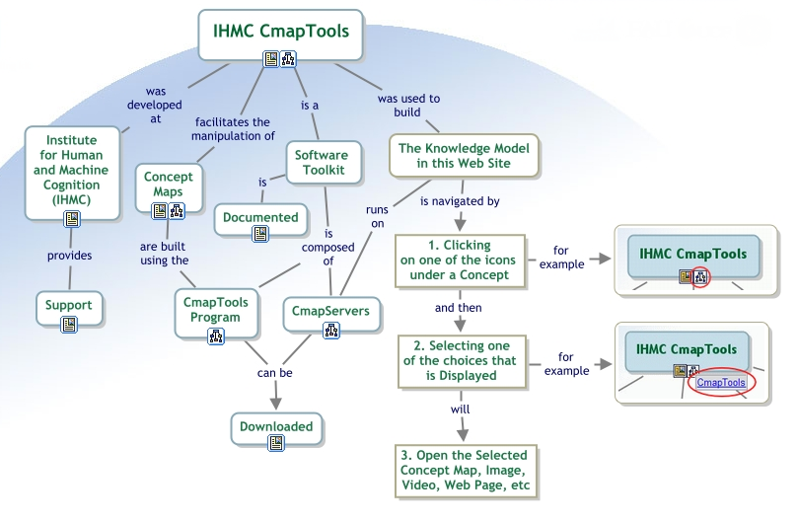
概念圖
約瑟夫·D·諾瓦克（Joseph D.Novak）於20世紀70年代，在康奈爾大學發展出概念圖繪製技巧。當時，Novak將這種技巧應用在科學教學上，做為一種增進理解的教學技術。
Novak教授認為，概念圖是某個主題的概念及其關係的圖形化表示，概念圖是用來組織和表徵知識的工具。
Notes:
大家可能注意到，「大數據（Big Data）」在我們的生活裡已經無所不在，繼雲端運算（Cloud Computing）之後，Big data成為學術界跟科技業中最熱門的字，似乎每家公司都在進行有關的研究，三句不離大數據。究竟大數據是怎麼出現，又代表著什麼意思呢？
大數據（Big Data）—— 或稱巨量資料，顧名思義，是指大量的資訊，當資料量龐大到資料庫系統無法在合理時間內進行儲存、運算、處理，分析成能解讀的資訊時，就稱為大數據。
這些巨量資料中有著珍貴的訊息，像是相關性（Unknown Correlation）、未顯露的模式（Hidden Patterns）、市場趨勢（Market Trend），可能埋藏著前所未見的知識跟應用等著被我們挖掘發現；但由於資料量太龐大，流動速度太快，現今科技無法處理分析，促使我們不斷研發出新一代的資料儲存設備及科技，希望從大數據中萃取出那些有價值的資訊。
最早由 Gartner 公司的分析師 Doug Laney 在 2001 年發表的「3D Data Management: Controlling Data Volume, Velocity, and Variety.」⁴ 一文中挑明了資料處理的三個關鍵挑戰 –– 資料量、速度、多樣性

Slide 12
知識表徵
Bruner (1966)認為人類對其環境周遭事物，經知覺而將外在事件或物體轉換為內在心理事件的過程 ，亦即人類乃經由知識表徵的過程獲得知識，稱為知識表徵(knowledge representation)（張春興，1994）。
在認知科學裡，知識表徵關係到人類如何儲存和處理資料。
人類知識的獲得與學習如同電腦儲存訊息的歷程一樣，是以一種有系統的、有組織的方式，將不同種類的資料與訊息以「命題」、「心像」、「基模」與「條件語句」等方式進入記憶系統中，累積形成敘述性知識與程序性知識的認知架構，這知識表徵代表知識的各種方式或形式。 (江凱狄 2015)

Slide 13
知識建構理論
建構理論是一種知識的理論，也是學習理論之一，主要目的是探討如何獲得知識或是認識知識的本質。
知識建構是一種活動，是將自己周遭既存或蒐集的資料整理成為資訊，並經由自己內化邏輯性處理而成為知識的過程，可以說是個人建構知識的方法。 (李世亮，2009)
建構主義主要的精神強調三大原則必須同時並存。
主動原則：知識是學習者本身主動的建構而成，並非被動的接受或吸收。
適應原則：知識是學習者經驗的合理化或實用化，不單是記憶事實或真理。
發展原則：知識是學習者與別人互相討論而形成共識。
（Osborne&Wittrock,1983；Rogoff,1990；Von Glasersfeld,1984；張世忠，1997年；張靜告，1996）

Slide 14
建構主義
建構主義主要理念 | 代表人物 | 主要理念或主張
1.個人建構主義： 知識是認知主體主動建構而來，並以先備經驗為基礎 | 康德 | 人是具理性認知的主體，能主動建構知識
 | 杜威 | 兒童是教育的中心，教育是經驗不斷重組與改造的過程
2.社會建構主義：知識是師生或同儕一起共創建構的，強調參與、互動、磋商、討論 | 布魯納 | 鼓勵兒童直覺思維、主動求知
 | 奧蘇貝爾 | 在學生已有的先備知識基礎上，讓學生產生有意義的學習
 | 維高斯基 | 知識是社會化互動下產物，強調運用鷹架、小組合作、遊戲、討論等教學方式
(資料來源：整理自陳芸慧)

Slide 15
認知同化學習理論
學習類型 | 主要理念 | 說明
有意義的學習 | 學習者能夠感知目前新的學習內容與大腦的舊有知識有所關聯，並且能將舊知識與新知識連結，透過大腦認知結構的學習，內化成自身知識的一部份。 | Ausubel將有意義的學習與機械式學習視為一個連續的向度，亦即眾多學習同時兼具兩種類型，只是在於比重多寡。
機械式學習 | 學習者感知目前新的學習內容與大腦的舊有知識無關聯，於是不斷死記，機械式練習，知識零碎 。即使記得，知識仍處在孤立的狀態，無法融入學習者原有認知結構。
接受式學習 | 學習內容、教材經由老師整理過後，呈現給學習者學習。 | Ausubel將接受式學習與發現式學習視為一個連續的向度，亦即眾多學習同時兼具兩種類型，只是在於比重多寡。
發現式學習 | 鼓勵學生動手實際操作及探索，藉此能發現學習教材中隱含的結構關係。
(資料源自Ausubel&Robinson1,969,p.187、鐘素梅，
本研究整理)

Slide 16
認知同化學習理論
 |  | 所接受訊息被學習者吸收時當作為：
 |  | 有意義的 | 機械式的
所學訊息對學習者之效用基於： | 接 受 式 | 有意義的接受學習： 邏輯式組織訊息，以最終方式向學習者呈現，然後學習者將之與原有經驗相關聯，融入其認知結構。 | 機械式接受學習： 任何方式訊息以最後型態向學習者呈現，然後記住它。
 | 發 現 式 | 有意義的發現學習： 訊息之學習由學習者獨立進行，然後將之與原有經驗相關，融入其認知結構。 | 機械式發現學習： 訊息之學習由學習者獨立進行，然後記住它。
(資料來源: Ausubel有意義的學習理論之探討 鐘素梅)

Slide 17
訊息處理學習理論
訊息處理學習理論，又稱信息加工學習理論，解釋人們在學習過程中，如何透過感知、記憶等內在的心理活動，達到學習與吸收知識的歷程。(Lindsay&Norman, 1977; 18Miller, 1956)
主要分為三種類型，分別敘述如下。( 余民寧，1997)
(1)感官記憶(sensory memory)：
意思為人們夠過感官所搜集或接收到的訊息
(2)短期記憶(short-term memory):
又稱運作記憶(working memory)，有意識地去記憶訊息，便有部分的記憶轉移到短期記憶裡。
(3)長期記憶(long-term memory):
長期記憶包含各種類型的有結構性訊息，經由短期記憶中正確的編碼處理，轉移到長期記憶裡，而長期記憶的儲存容量無限且永久保存。

Slide 18
Skinner編序教學法
B.F.Skinner是美國心理學家，也是行為主義心理學派的核心代表人物。
編序教學法強調積極學習、充分適應差異、強化反饋及依照程度難易以利個別學習。
編序學習的五個原則，分別敘述如下。(張添雄，2008)
(1)積極反映原則
(2)小步驟原則
(3)即時強化原則
(4)自訂步調原則
(5)低錯誤率原則
Notes:
(1)積極反映原則：
學習者在學習過程中一直處於積極狀態，可以透過獎勵的方式，或者是提供給學習者學習後會有什麼幫助的資訊，透過這些方式促使學習者繼續學習。
(2)小步驟原則：
學習內容分解成一步一步的，前一步會影響下一步的學習，觀念一層一層的累積。兩步驟之間的難易程度必須相差很小，讓學習者容易學習，建立信心。
(3)即時強化原則：
學習者回答問題，可以立刻知道答案，如果正確，可以建立學習者信心，若是不正確，則可以即時更正學習者的觀念。
(4)自訂步調原則：
根據每位學習者的學習能力，學習者可以自行調整學習步伐，找到最好的學習步調。
(5)低錯誤率原則：
在教學過程中，盡量降低學生犯錯的可能性。低錯誤率能提升學習者的積極度，提升學習效率。(鍾毆泉、黃志成， 1999)

Slide 19
同儕互動
同儕關係又稱為社會關係、友伴關係（馬藹屏，1987）
根據國家教育研究院教育研究院教育大辭典，「同儕互動與學習」的解釋是「同學彼此透過溝通、討論，共同學習的一種方式，有別於以教師為中心的指導式教學法。」
加州大學柏克萊分校（University of California，Berkeley）設立學生學習中心，提出五點有關於學生互動的發現，其中兩項為同儕學習之成效顯著，以及同學擔任小老師，有助於學習動力的提升。
在1989年Goodlad&Hirst在”PEER TUTRING”這本書提出同儕教學的四項理論基礎
(1)角色扮演理論
(2)行為理論
(3)社會語言學理論
(4)完形理論
Notes:
(1)角色扮演理論：
認為助教會因為學習者對於老師的期待有所限制或束縛，助教更能體諒老師。而學習者除了學習課堂知識，也能從同儕身上學習，而不是覺得另一個班級學習更容易。
(2)行為理論:
認為學習者對問題回答正確後，會得到獎勵，獎勵會刺激學習者作進一步的學習。
(3)社會語言學理論
強調社會的互動會影響在語言型態及觀念的表現。同儕教學使用的是學習者慣用的語言表達方式，讓學習者可以更容易了解不熟悉的知識。
(4)完形理論
強調學習者將學習的知識建構在自己的認知結構中，才算真正的學習。同儕教學對於助教或是同學之間互相討論有助於學習型態的覺知，並且激發出新的方式來教學。例如：助教將教材做進一步的組織，整理成學習者比較容易理解的教材，從新的角度去做教學。

Slide 20
PART THREE
3
研究設計

Slide 21
文獻分析法
本研究在第二章節文獻探討，針對程式教育、概念圖的相關基礎理論、線上學習與教學方法四個部分大量蒐集國內外相關之研究文獻，包含著名國際期刊、圖書、線上博碩士論文資料庫及經過證實的網路資料，建構出本研究的理論基礎與系統架構。

Slide 22
系統展示法
本研究依據同儕互動及程式教學之文獻作為系統建置之基礎理論以支持本研究的線上學習平台之系統雛形。
線上學習平台功能主要包含LMS學習管理系統之基本功能及同儕學習狀況之比較，學習者也可在平台上進行發問，同儕間可以互相回答問題。
同儕可以透過作品展示觀摩來相互學習及討論，有助於激勵學習者之學習動力。

Slide 23
研究流程設計
蒐集各種文獻尋找主題
確認主題(概念圖程式教學)
蒐集相關學習理論及教學方式的論文
實際錄製課程影音
建置系統平台
邀請符合研究限制之對象使用平台學習
學習者個別訪談
驗證教學模式及系統的實際成果

Slide 24
研究教學之課程與教材規劃
單元 | 課程主題 | 教材內容 | 學習作業
1 | 課程介紹與進度安排 | 課程說明、Ruby on Rails簡介
2 | Ruby基礎運算與語法 | 數學運算、文字輸出、註解、字串、變數、物件導向 | 習題
3 | Ruby邏輯判斷與流程控制 | 條件判斷、循環迴圈、迭代 | 習題
4 | 實作一、我的食譜 | 資料模型、套件使用、樣板 | 實作
5 | Rails介紹 | MVC軟體架構、RESTful路由設計、Active Record
6 | 實作二、我的備忘錄 | 資料模型、路由設定、頁面配置、CRUD、程式碼優化 | 實作
7 | 實作三、簡易線上課程平台 | 資料模型、路由設定、使用者登入、課程模組、套件使用 | 實作

Slide 25
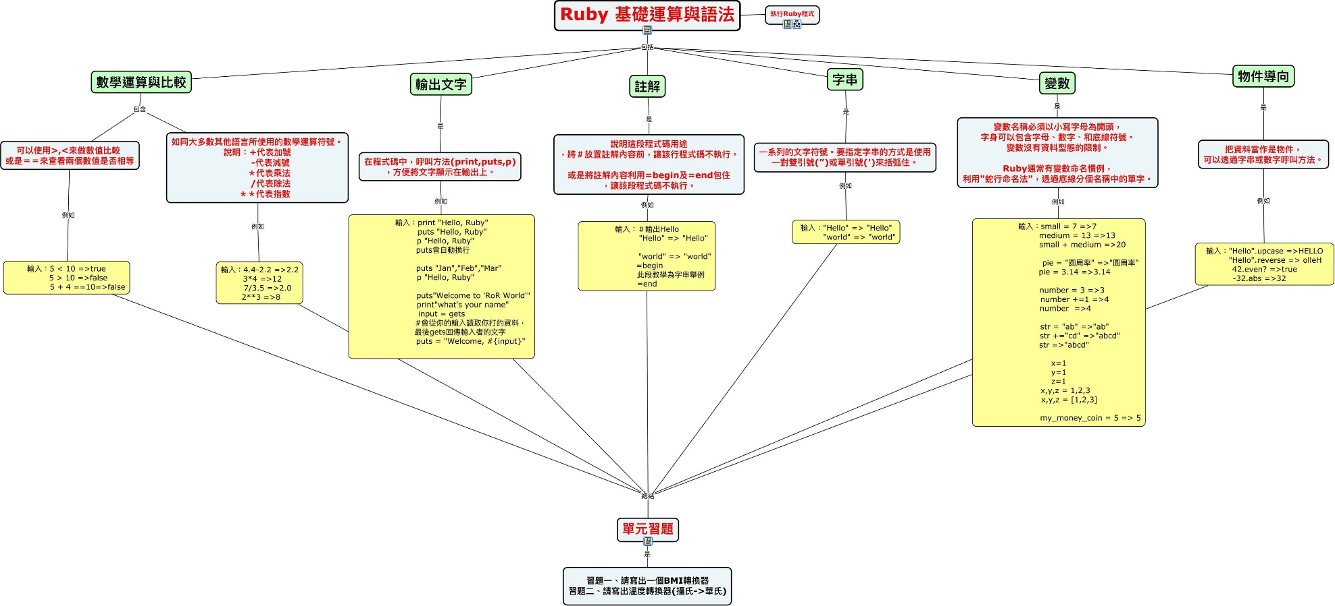
概念圖教材呈現

Slide 26
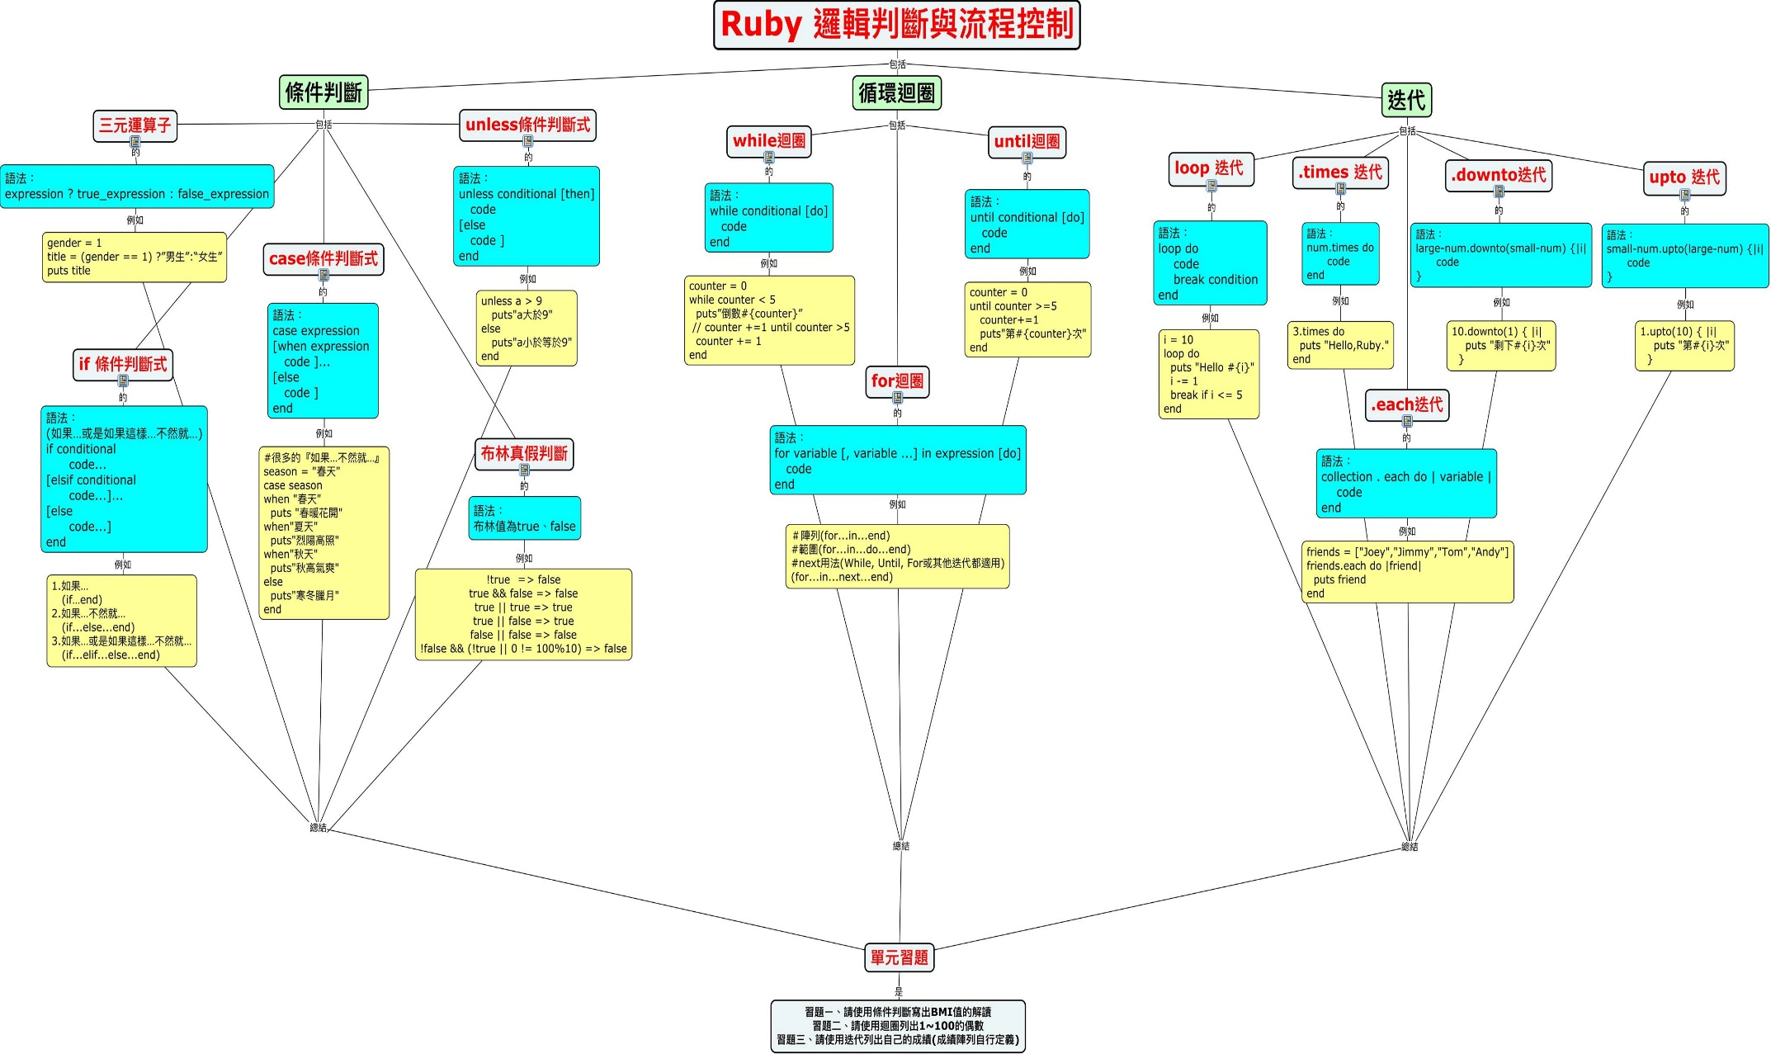
概念圖教材呈現

Slide 27
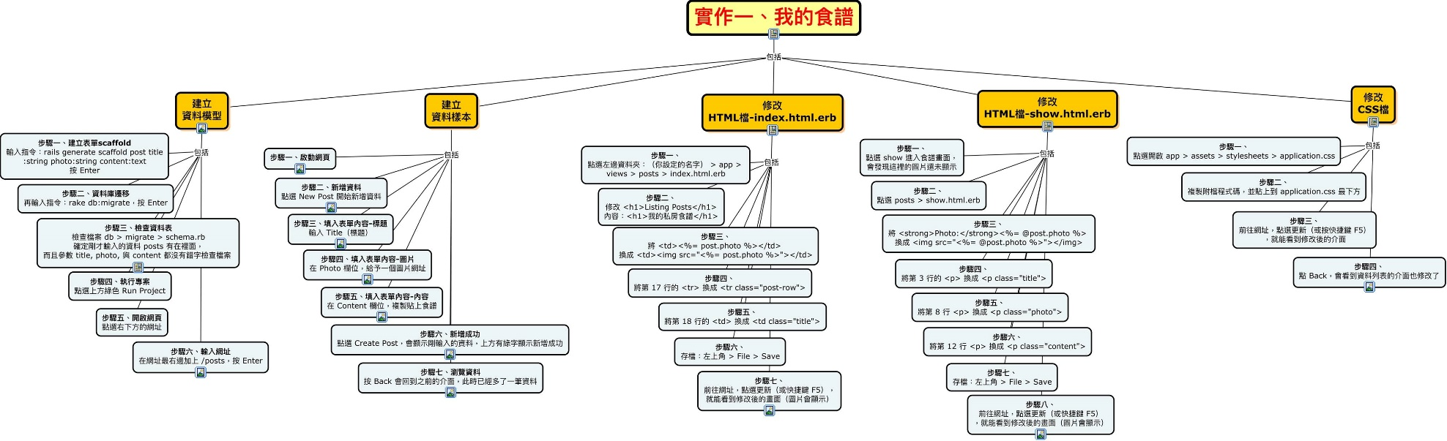
概念圖教材呈現

Slide 28
系統功能架構
線上學習平台
個人管理
課程專區
資源分享
個人
基本資訊
課程
學習狀況
個人
作品集
課程管理
課程瀏覽
課程作業
編輯
課程教材
課程資訊
課程內容
單元查詢
課程討論
作業繳交區
作品展示區
學習討論
文章推薦

Slide 29
PART FOUR
4
訪談內容

Slide 30
訪談問卷設計
編號 | 題目 | 參考文獻
1 | 系統的使用介面是否簡單、容易操作 | 賴明峰(2001)
2 | 系統的功能是否清楚
3 | 系統提供的功能是否能靈活運用
4 | 系統使用是否能促進同儕互動 | 本研究提出
5 | 透過留言區是否能提升同儕關係
6 | 透過系統的作品觀摩是否能增進學習效果
7 | 整體而言,對於使用此系統的經驗是感到滿意的。
8 | 對於主要觀念的記憶，概念圖教材是否比傳統 文字式教材的呈現方式，有較佳的學習效果？ | Wiegmann等人(1992)、O'Donnell(2002)
9 | 對於以前沒有學習過網頁開發技術或不熟悉 的學習者，以概念圖的教材呈現方式，是否有 較佳的學習效果？
10 | 以概念圖教材為學習的輔助工具是否比傳統文字式教材的學習效果更好？

Slide 31
PART FIVE
5
預期貢獻

Slide 32
預期貢獻
概念圖融入現成程式語言教學有助於提升學生學習成效。
透過系統建置，有助於學生了解自身學習狀況及累積作品集。
藉由本研究之程式課程，有助於學生程式技能提升。
透過本研究之系統能夠觀摩同儕作品，提升學習成效及動力。

